Slide 1
ORIENTACE
NA VŠEM

Slide 2
Buňka(cellula)

Slide 3
Buňka je základní stavební a strukturní jednotkou všech živých soustav. Může být samostatným jedincem, který vykonává všechny základní životní funkce, nebo je součástí mnohobuněčného organismu. V mnohobuněčných organismech jsou buňky diferencovány a specializovány pro různé funkce.

Slide 4
OBJEV BUŇKY
Buňku objevil v roce 1665 anglický přírodovědec Robert Hooke. Primitivním mikroskopem, který si sám sestrojil, pozoroval strukturu korku a zjistil, že připomíná včelí plástev, jejíž komůrky pojmenoval jako buňky (lat. buňka = cellula).

Slide 5
Roku 1674 pozoroval Holanďan Anthony van Leeuwenhoek zdokonaleným mikroskopem prvoky a bakterie.
V roce 1781 popsal italský přírodovědec Felice Fontana jádro s jadérkem v rostlinných buňkách, v živočišných buňkách prokázal obdobné struktury v roce 1824 Francouz Henri Dutrochet (Knoz, 1990).-

Slide 6
Buněčná teorie
- ve 30. letech 19. století;
- buňka je základní stavební a funkční jednotkou všech organismů;
- autory buněčné teorie byli český lékař a přírodovědec Jan Evangelista Purkyně a němečtí přírodovědci Thomas
Swann a Matthias Schleiden;
- Purkyně vyslovil myšlenku, že nositelem všech
životních funkcí buňky je živý buněčný obsah, který nazval protoplazma.

Slide 7
Buněčná teorie je jedním ze základních kamenů biologie. Mezi její všeobecně
platná tvrzení patří:
- Buňka je základní strukturní a funkční jednotkou živých soustav.
− Všechny organismy se skládají z jedné nebo více buněk.
− Buňky vznikají z jiných buněk dělením.
− Buňky nesou genetický materiál a při buněčném dělení jej předávají dceřiným buňkám.
− Chemické složení všech buněk je v zásadě stejné.
− Uvnitř buněk se odehrávají obdobné biochemické procesy

Slide 8
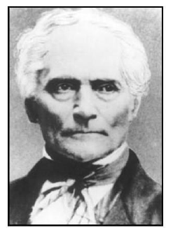
Jan Evangelista Purkyně

Slide 9
Buňka je složitým systémem, který obsahuje průměrně 4.1012 molekul různých chemických sloučenin a 225.1012 molekul vody. Molekuly látek jsou účelně uspořádány tak, aby probíhal efektivní tok látek, anergií a informací jednak v buňce samotné, jednak mezi buňkou a jejím prostředím.

Slide 10
Hierarchický systém buňky
atomy → ionty, molekuly → nízkomolekulární látky → vysokomolekulární látky → komplexy makromolekul → buněčné organely → buňka.

Slide 11
Až na výjimky, jako jsou například vejce ptáků a plazů, mají buňky mikroskopické
rozměry, řádově 10-6 m (μm).
Buňky se liší:
tvarem, který je u prokaryotických buněk nejčastěji kulovitý, tyčinkovitý nebo oválný.
U eukaryotických buněk, především živočišných buněk, se často vyskytuje tvar hvězdicovitý,
dlaždicovitý, kubický aj.

Slide 12
Typy buněk.
Existují dva základní typy buněk, které se liší především svou složitostí a tím, v jakých organismech se vyskytují.
Prokaryotické buňky: Organismy vyznačující se tímto typem buněk se označují jako prokaryota (prokaryotické organismy) a jsou výhradně jednobuněčné.
2. Eukaryotické buňky: Organismy, které se vyznačují tímto typem buněk, se nazývají eukaryota (eukaryotické organismy) a mohou být jednobuněčné i mnohobuněčné.

Slide 13
Obecná struktura buňky
Všem buňkám je společná.
- buněčné povrchy – buněčná stěna, cytoplazmatická membrána;
− cytoplazma – vnitřní hmota buňky;
− buněčné organely – „tělíska“ vykonávající různé funkce;
− buněčné inkluze – krystalky nebo kapénky zásobních a odpadních látek.

Slide 14
Prokaryotická buňka
− Je evolučně starší, jednodušší a zpravidla menší než buňka eukaryotická. Průměrná velikost je asi 1–2 μm.
− Nemá pravé jádro, pouze 1cyklickou molekulu DNA bez membránového obalu (tzv. nukleoid).
− Vnitřek buňky není membránami rozdělen na funkční prostory.
− Jedinou buněčnou membránou je zpravidla cytoplazmatická membrána.
− Ribozomy jsou uloženy pouze v cytoplazmě.
− Neobsahuje cytoskelet.
− Nedělí se mitózou, ale příčným binárním dělením.

Slide 15
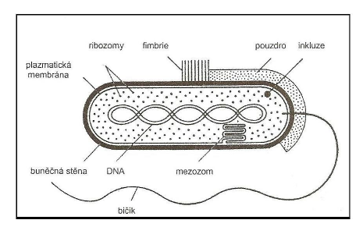
Prokaryotická buňka

Slide 16
Pro prokaryotické buňky jsou typické části:
- buněčná stěna;
- cytoplazmatická membrána;
- cytoplazma;
- nukleoid;
- ribozomy;
- inkluze.

Slide 17
Buněčná stěna je pevná struktura na povrchu buňky, chrání ji a uděluje jí tvar.
Základní složkou buněčné stěny bakteriálních buněk je peptidoglykan (murein), archea
mají buněčnou stěnu z pseudopeptidoglykanu (pseudomureinu). Buněčná stěna je propustná (permeabilní) a nepodílí se na regulaci příjmu a výdeje látek buňkou.

Slide 18
Cytoplazmatická membrána
- vrstva pod buněčnou stěnou.
Mezi nimi se nachází tzv. periplazmatický prostor. Základem cytoplazmatické membrány je fosfolipidová dvojvrstva. Ta je uspořádána tak, že nepolární konce fosfolipidů směřují dovnitř dvojvrstvy a polární konce směrem vně.
Do fosfolipidové dvouvrstvy jsou zanořeny molekuly proteinů, které mají například funkci:
přenašečů (podílejí se na transportu látek buňkou);
receptorů (jsou schopny vázat některé chemické látky);
enzymů (katalyzují reakce probíhající na povrchu mebrány);
funkci strukturní.

Slide 19
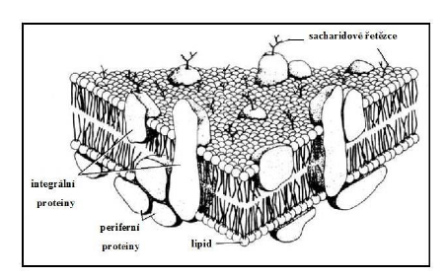
Struktura cytoplazmatické membrány

Slide 20
Proteiny cytoplazmatické membrányjsou:
– periferní (vnořeny pouze do vnějšího lipidového pláště fosfolipidové dvouvrstvy)
- integrální (prostupující fosfolipidovou dvouvrstvou).
Hlavní význam cytoplazmatické membrány:
podílí se na regulovaném transportu látek mezi buňkou a jejím okolím
je polopropustná (semipermeabilní)
je místem intenzivního metabolismu.

Slide 21
Cytoplazma
- tvoří vnitřní prostředí buňky. Obsahuje viskózní roztok organických a anorganických látek, tzv. cytosol, ve kterém jsou uloženy buněčné organely a buněčné inkluze.

Slide 22
Nukleoid
představuje primitivní buněčné jádro, které je tvořeno jedinou kružnicovou molekulou DNA, která je svinuta uprostřed buňky a na jednom místě je připevněna k cytoplazmatické membráně;
tvoří až 20 % objemu buňky;
bývá označován někdy jako prokaryotický chromozom, nejde však o chromozom v pravém slova smyslu, neboť postrádá proteiny, které se na stavbě typického (eukaryotického) chromozomu podílí.

Slide 23
Ribozomy
malá tělíska v cytoplazmě tvořená dvěma podjednotkami;
Obsahují RNA a proteiny.
na ribozomech probíhá syntéza buněčných proteinů.

Slide 24
Inkluze
- krystalky nebo kapénky zásobních nebo odpadních látek, které se nacházejí zpravidla v cytoplazmě. V prokaryotických buňkách se jako zásobní látky vyskytují například polysacharid glykogen, anorganický fosfát nebo kyselina
β-hydroxymáselná či krystalky síry.

Slide 25
Bičík – slouží k pohybu buňky. Bičíkové vlákno obsahuje protein flagelin a je ukotveno v buňce tzv. bazálním tělískem.
Fimbrie – krátká proteinová vlákna na povrchu buňky, umožňující přilnavost buněk.
Glykokalyx – vnější polysacharidový obal buňky, umožňující vyšší přilnutí buňky k podkladům.
Chromatofory – váčky vzniklé vychlípením z cytoplazmatické membrány. Vyskytují se u autotrofních bakterií a obsahují fotosyntetické pigmenty.
V prokaryotických buňkách mohou být přítomny ještě tyto další struktury:

Slide 26
Kapsula – slizovité proteinovo-sacharidové pouzdro nad buněčnou stěnou, které zvyšuje odolnost buňky.
Mesozom – struktura vzniklá odchlípením od cytoplazmatické membrány, uplatňuje se patrně při dělení buňky.
Plazmidy – malé kruhové molekuly DNA v cytoplazmě, které obsahují doplňkovou genetickou informaci a nejsou pro existenci nezbytně nutné. Mohou obsahovat například geny pro odolnost buňky vůči antibiotikům.
Plynové vakuoly – váčky vyplněné plyny, nadnášející například buňky oxygenních bakterií (sinic).
Tylakoidy – váčkovité vychlípeniny cytoplazmatické membrány buněk oxygenních bakterií, ve kterých probíhá fotosyntéza.

Slide 27
Eukaryotická buňka
- evolučně mladší, složitější a zpravidla větší než buňka prokaryotická;
- průměrná velikost je asi 10–100 μm;
− hmota jádra – chromatin – je uspořádána do chromozómů, které obsahují lineární DNA. Jádro je obaleno dvojitým membránovým obalem;
− ϖnitřek buňky je rozdělen systémem membrán na funkční prostory, tzv. kompartmenty;

Slide 28
− βuňka obsahuje systém membránových organel, které jsou odvozeny buď od cytoplazmatické membrány, nebo jsou semiautonomní (mitochondrie a plastidy) a vznikly endosymbiózou;
- ribozomy jsou uloženy v cytoplazmě, na drsném endoplazmatickém retikulu, v mitochondriích a plastidech;
− ϕe vytvořen cytoskelet;
− ϖždy jsou vytvořeny mitochondrie;
• Způsoby dělení: mitóza, meióza.

Slide 29
Opakování
Vyjmenujte autory buněčné teorie.
Kdo první objevil buňku?
Jaké známe typy buněk?
Co tvoří obecnou strukturu buňky?
Co je prokaryotická buňka, jaké má části?
Co je eukaryotická buňka, jakým způsobem se dělí?

Slide 30
Zdroj:
Jelínek, J. - Zicháček, V. 2021. Biologie pro gymnázia. 12. vyd. Olomouc: Nakladatelství Olomouc. 579 s. ISBN 978-80-7182-345-2.

Slide 31
DĚKUJEME ZA POZORNOST

